Slide 1

Clases para reforzamiento.
Introducción a la programación.
Ing. Oscar Gámez.

Slide 2

Plan de estudio
Tipos de datos
Operadores
Sentencias de control
Ciclos en Java
Creación de clases y funciones
Arreglos y matrices
Programación Orientada a Objetos (POO)

Slide 3

Introducción al lenguaje java
Java es un lenguaje de propósito general, un lenguaje multiplataforma, capaz de ejecutarse en la mayoría de sistemas operativos y dispositivos, con una única base de código.
Fue desarrollado por James Gosling y comercializado por primera vez en 1995 por Sun Microsystems.

Slide 4
Tipos de datos en java
Los datos sirven para almacenar y manipular la información que el usuario digite en el programa. Dicha información son los datos que operaremos y se almacenarán temporalmente en la memoria del ordenador mientras el programa se ejecuta.
Se dividen en primitivos y no primitivos.
Tipos de datos
Primitivos
Booleano
Numéricos
No primitivos
Cadenas
Carácter
boolean
Flotante
Entero
float
double
byte
int
long
char
String
Array
Etc..

Slide 5
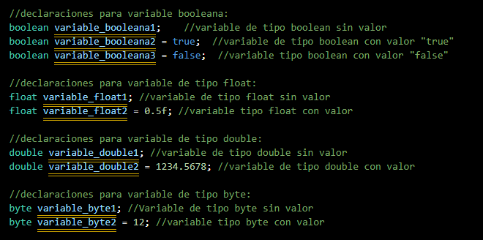
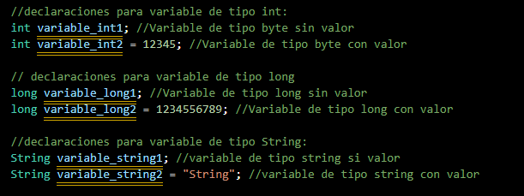
Sentencia para declaración de datos

Slide 6
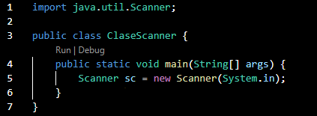
Clase “scanner”
La clase “Scanner”, proviene del paquete java.util, es una de las mejores maneras para que el usuario ingrese datos por teclado. Es utilizada para obtener la entrada de los tipos primitivos como int, double, et… y también los de tipo String.

Slide 7
Ejercicios:
Hacer un programa que pida 3 números: 1 entero, 1 flotante y 1 double y mandarlos a imprimir por consola.
Pedir que el usuario ingrese el ID, número de teléfono y nombre completo e imprimirlo por consola.
Del programa anterior, pida el sexo del usuario y un correo. Imprimir en consola.

Slide 8
operadores
Aritméticos
Suma
Resta
Lógicos
Mayor que
Multiplicación
División
Residuo
Menor que
Igual que
Y
O

Slide 9
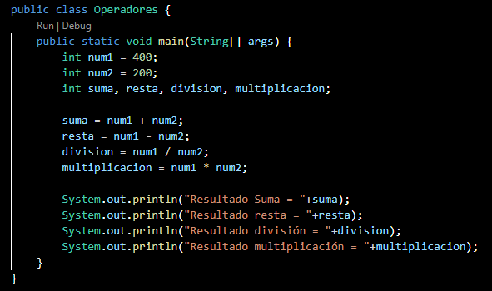
Operadores aritméticos

Slide 10
Ejercicios operadores aritméticos
Crear un programa que pida 2 números enteros al usuario, luego de eso calcular la suma, resta, multiplicación y división entre los números que se digiten.
Hacer un programa que imprima una factura comercial, el programa debe pedir:
A) Nombre del comprador
B) Cantidad de productos
C) Precio por unidad.
Luego el programa debe calcular el subtotal y el total aplicando IVA. Imprimir por consola dicha factura.

Slide 11
Ejercicio propuesto
La empresa “SISCOMP. SA” requiere un programa para controlar el inventario. El programa debe pedir:
El número de artículos que tiene en el inventario.
El costo de cada artículo.
El precio de venta por unidad de cada artículo.
La empresa pone como requisitos del programa lo siguiente:
Mostrar la cantidad de productos que necesita vender para llegar a un punto de equilibrio.
Mostrar el costo total de todos los artículos que hay en inventario.
Mostrar el precio total de todos los artículos que hay en inventario.
Mostrar la utilidad que va a tener la empresa si vende todos los artículos que hay en el inventario.

Slide 12


Gracias
ING. Oscar Gámez.
Tel. 5711-0817.
Github: orgb95.

